Slide 1

Cellular automaton labyrinths and solution finding
Universidad Naciona Autónoma de México
Maestría en Ciencias e Ingienerias de la Computación
Introducción a los Sistemas Complejos con Autómatas Celulares
Ariel Cerón González
Querétraro, 2022

Slide 2
INDICE
Motivación
Dinámica de poblaciones
Definición del problema
Vecindad
Reglas
Algoritmo
Resultados
Discusión
Conclusiones
Referencias

Slide 3
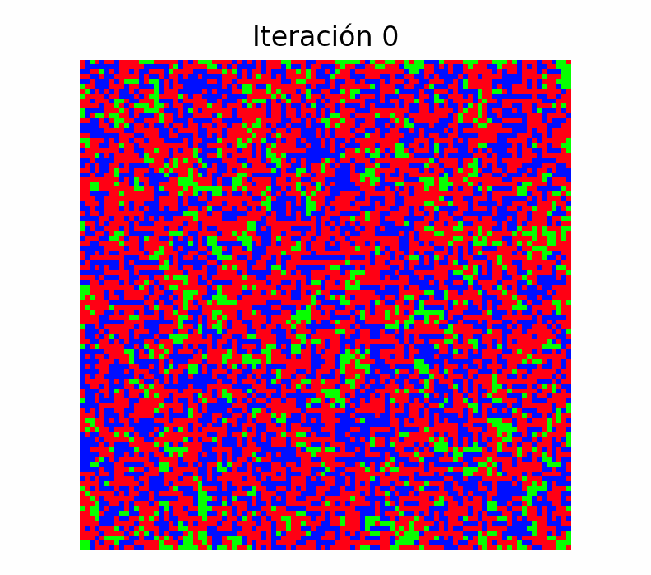
MOTIVACIÓN
La aplicación de los autómatas celulares puede ser diverso.
Los resultados de algunas aplicaciones muestran estrucuturas interesantes, que pueden ser aprovechadas.
El trabajo se basa en el artículo de Adamatzky [3] el cual aprovecha estrucutras para generar laberintos.
Automatas celulares. Creación propia.

Slide 4
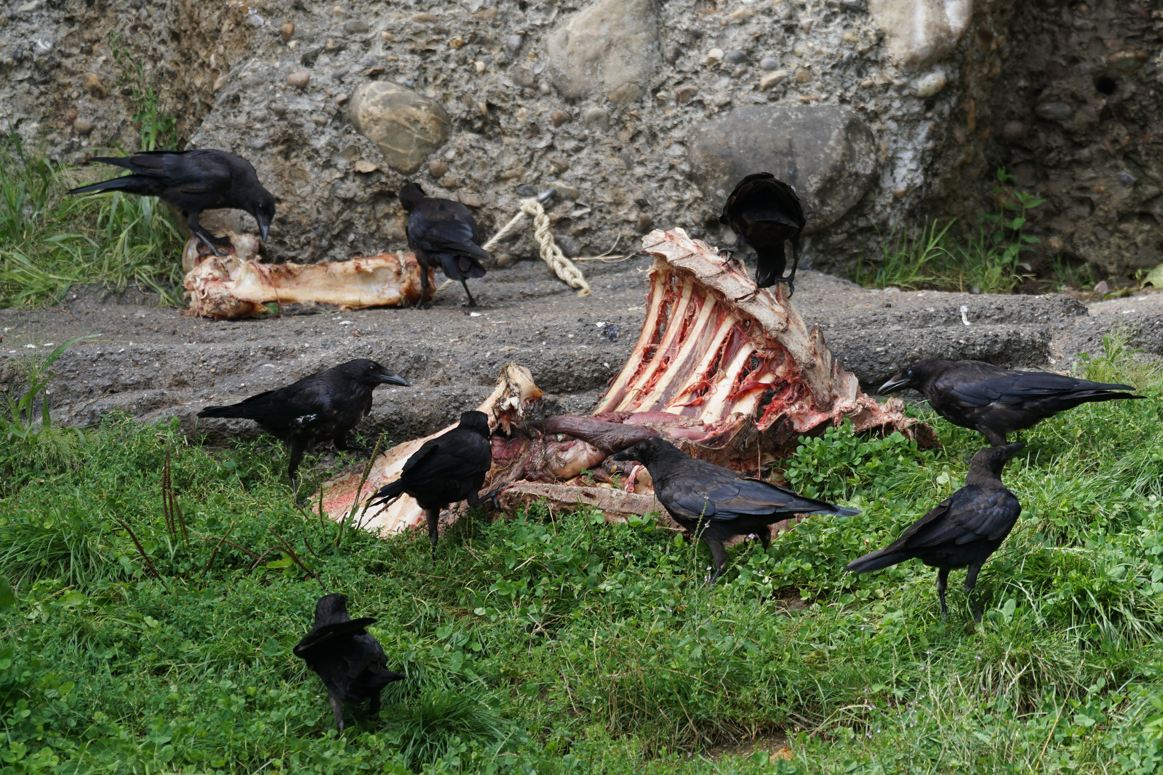
DINÁMICA DE POBLACIONES
Estudia cómo varía el número de sus componentes a lo largo del tiempo y los factores que influyen en dicho número Alvarez Martinez (2016).
Se pueden establecer reglas en algunos de sus comportamientos como en la depredación.
Dinámica presa-depredador. Tomada de internet.

Slide 5
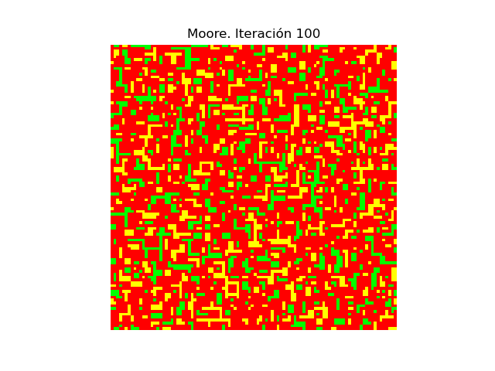
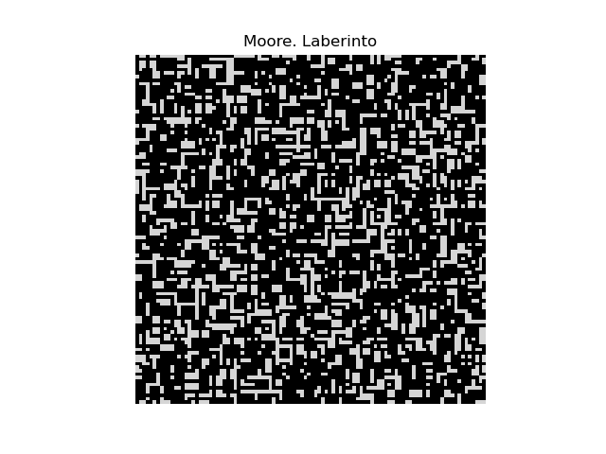
DEFINICIÓN DEL PROBLEMA
La aplicación de AC a sistemas no lineales distribuidos, como modelos de reacción difusión o la interacción de poblaciones, dan como resultado estrucuturas dendriticas que pueden ser aprovechadas para generar laberintos.
Transformación a una estructura de laberinto

Slide 6
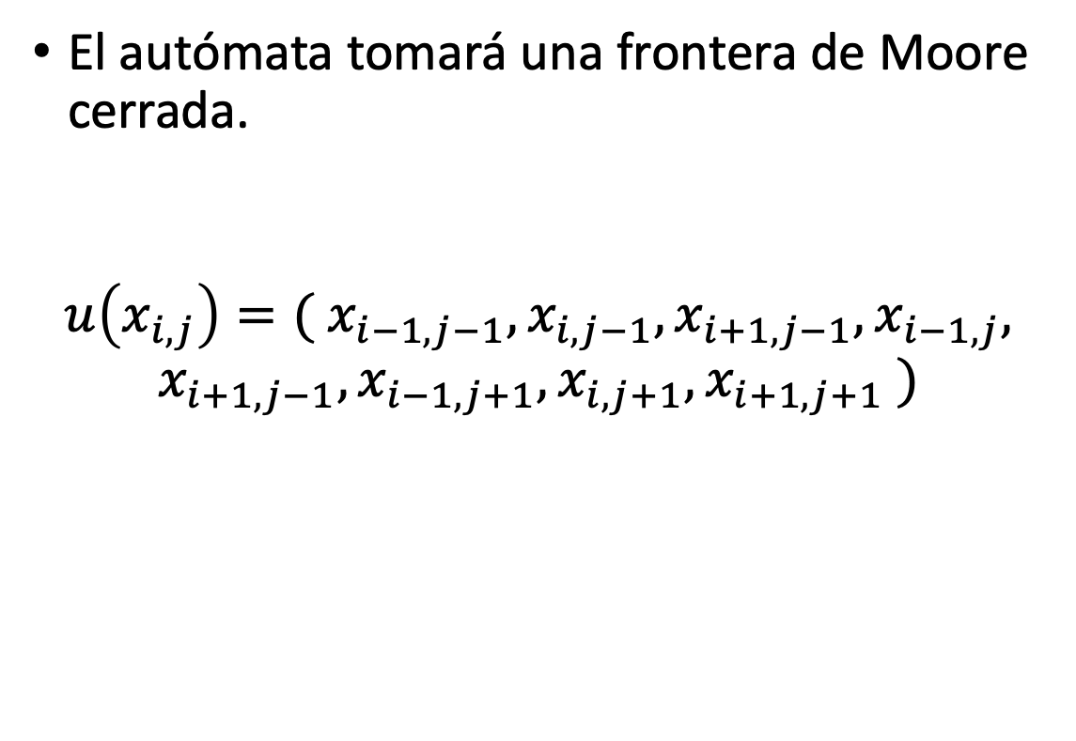
VECINDAD
El autómata tomará una frontera de Moore cerrada.
$$u\left(x_{i,j}\right)=( x_{i−1,j−1},x_{i,j−1},x_{i+1,j−1},x_{i−1,j},$$
$$x_{i+1,j−1},x_{i−1,j+1},x_{i,j+1},x_{i+1,j+1} )$$

Slide 7
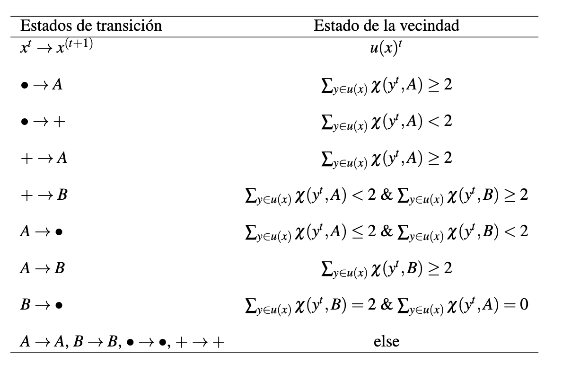
REGLAS

Slide 8
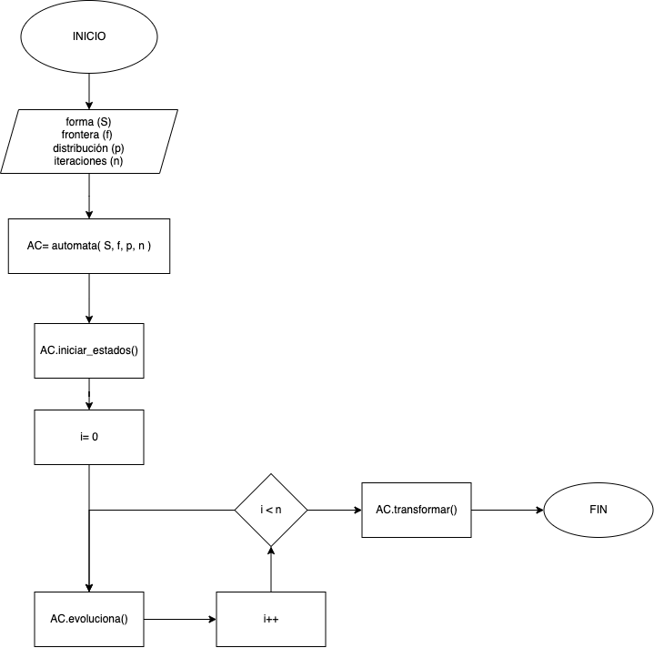
ALGORITMO

Slide 9
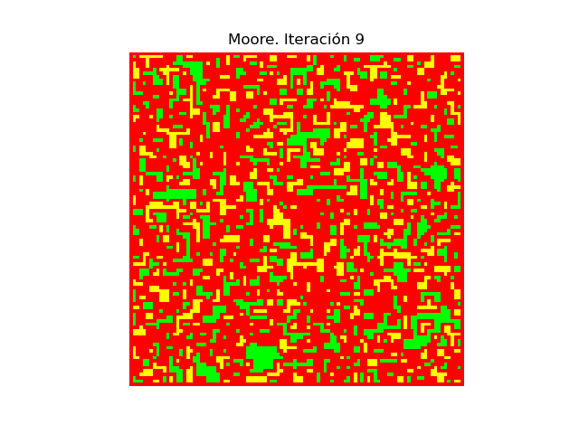
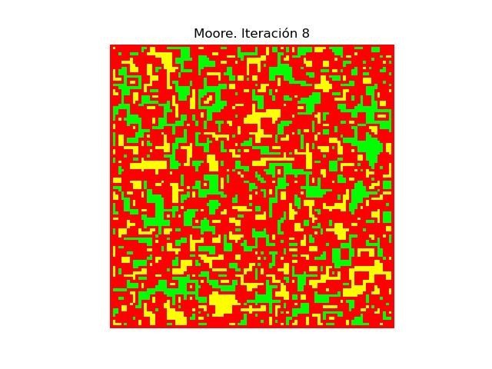
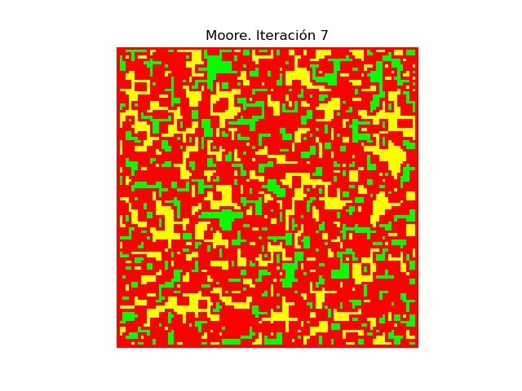
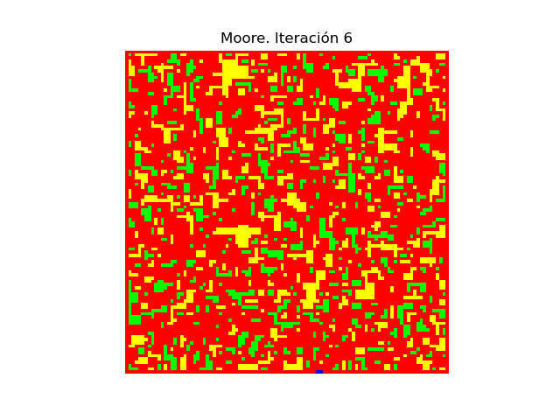
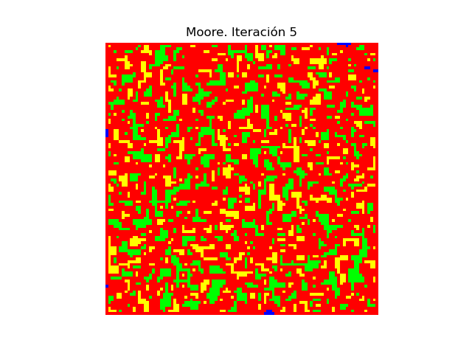
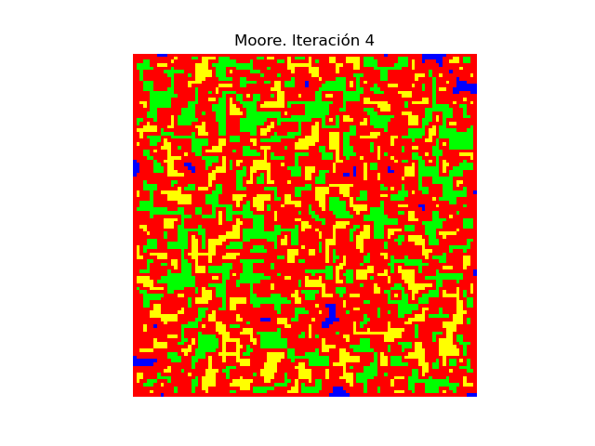
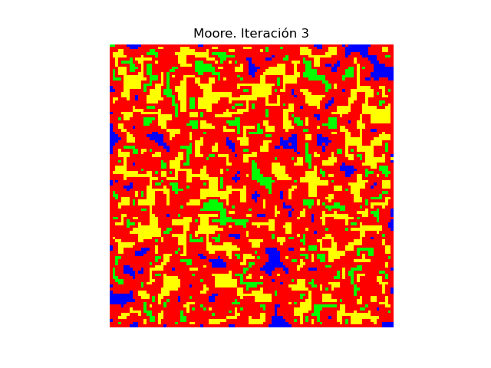
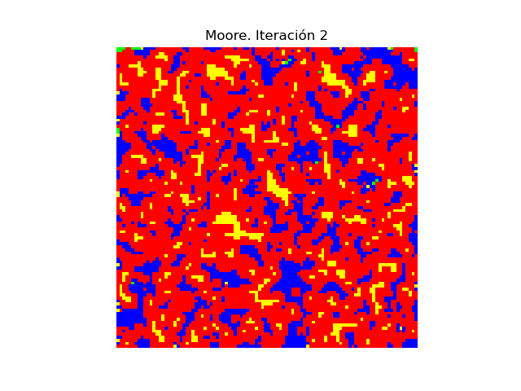
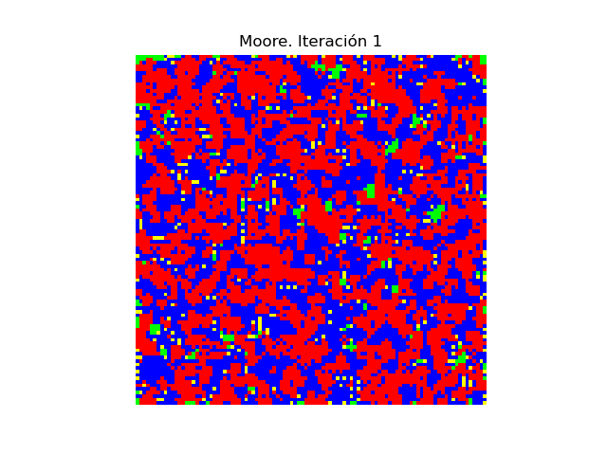
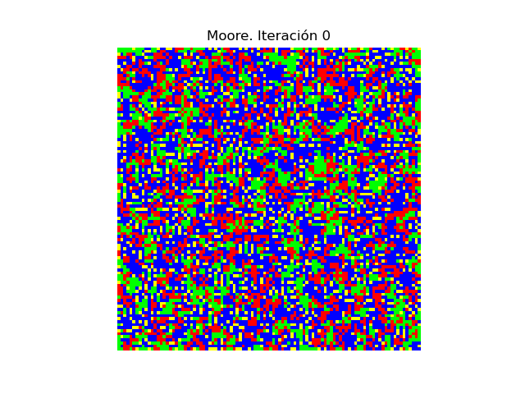
RESULTADOS

Slide 10
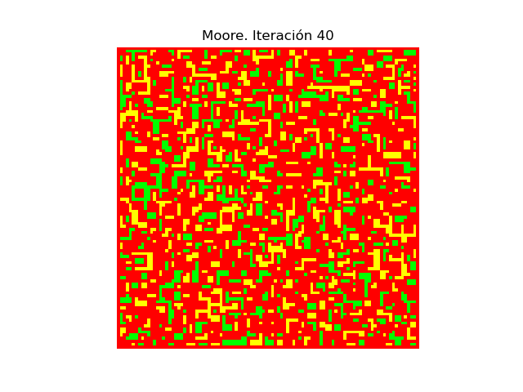
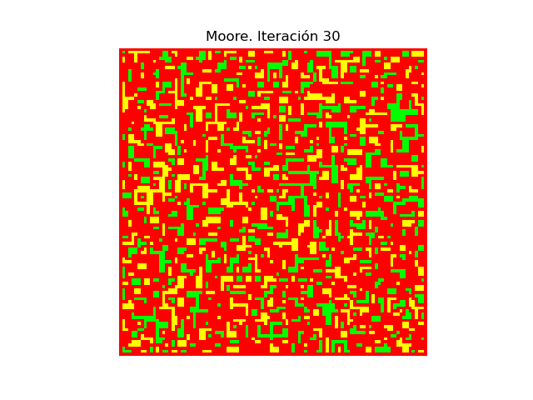
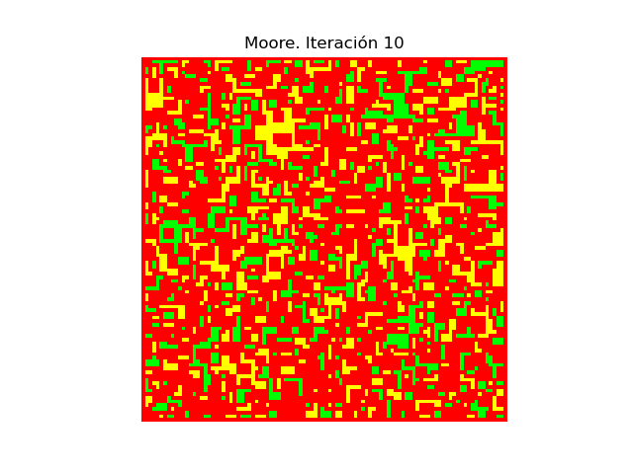
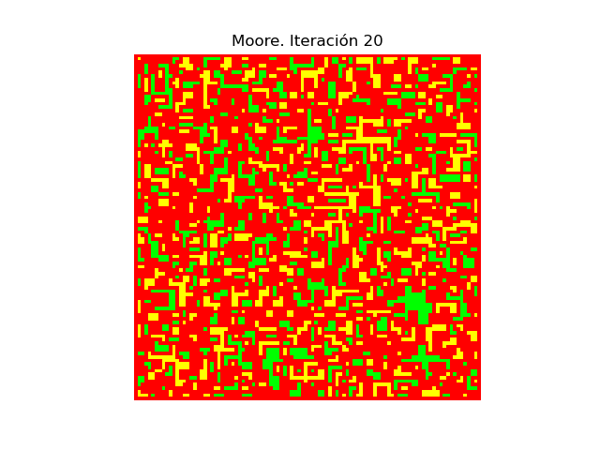
RESULTADOS

Slide 11
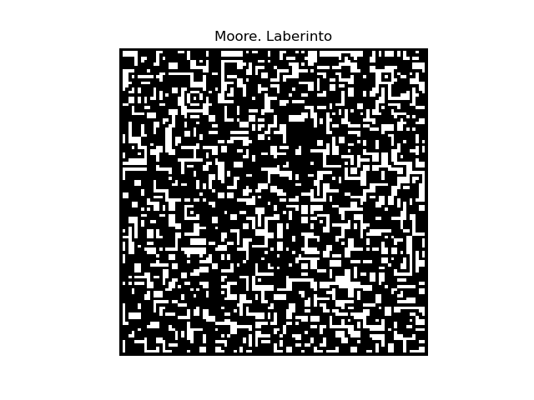
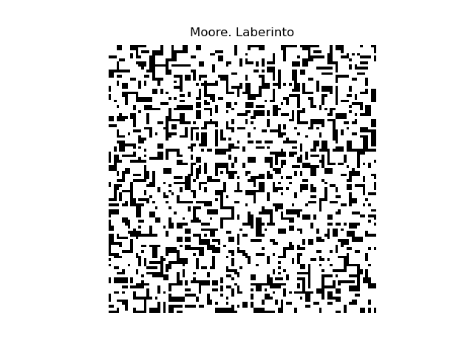
RESULTADOS

Slide 12
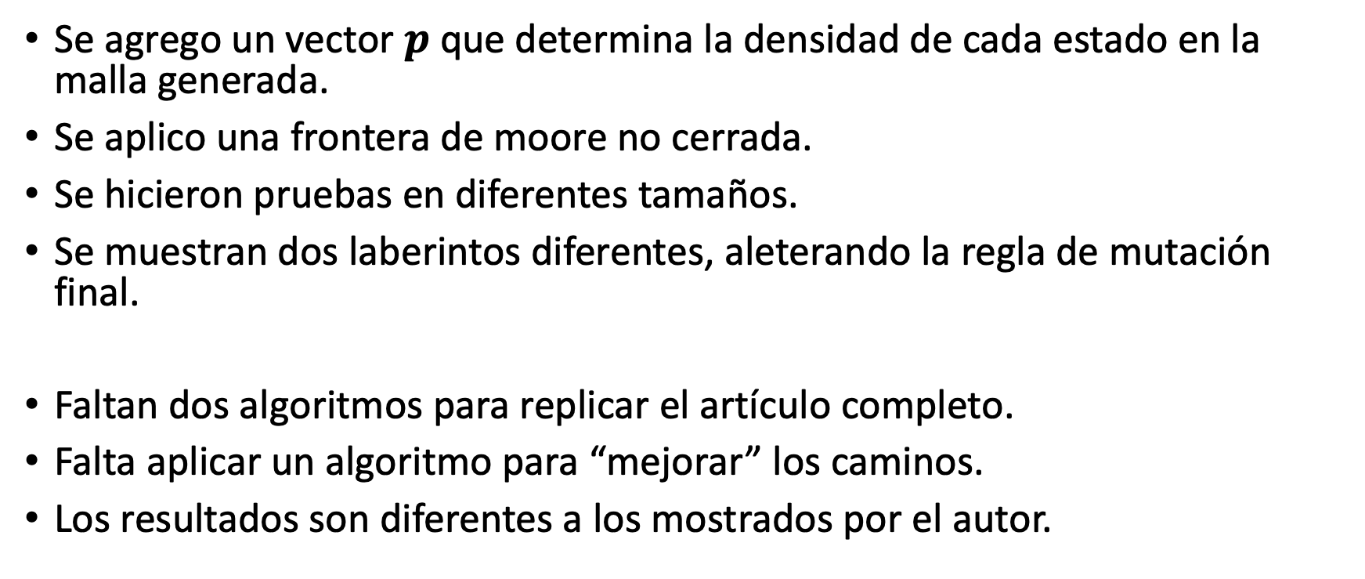
DISCUSIÓN
Se agrego un vector $p$ que determina la densidad de cada estado en la malla generada.
Se aplico una frontera de moore no cerrada.
Se hicieron pruebas en diferentes tamaños.
Se muestran dos laberintos diferentes, aleterando la regla de mutación final.
Faltan dos algoritmos para replicar el artículo completo.
Falta aplicar un algoritmo para “mejorar” los caminos.
Los resultados son diferentes a los mostrados por el autor.

Slide 13
CONCLUSIONES
Se logró obtener patrones aprovechables para la generación de laberintos.
Se observan áreas transitables y caminos largos, sin embargo muchos espacios se cierran y no permiten seguir avanzando.
El algoritmo tarda un poco en procesar la información, por lo que se pone en duda su aplicación directa en dispositivos con poco poder computacional.

Slide 14
REFERENCIAS
[1] Alvarez Martinez, O. (2016). “Ecología, dinámica de las poblaciones, e interacciones en el ecosistema”. Publicaciones Didácticas, 72:168– 172.
[2] Packard, N. H. y Wolfram, S. (1985). “Two-dimensional cellular au- tomata”. Journal of Statistical physics, 38(5):901–946. 4
[3] Adamatzky, A. (1997). Cellular automaton labyrinths and solution finding. Computers & Graphics, 21(4), 519-522.

